Slide 1
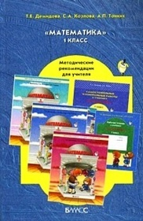
«Моя математика» 1 класс
Урок 28
Тема урока: «Прямоугольник»
Советы учителю.
Презентация к уроку составлена на основе заданий, расположенных в учебнике. Рекомендую открыть учебник на странице с данным уроком, прочитать задания и просмотреть их в данной презентации в режиме демонстрации.
Внимание!
Некоторые задания можно выполнять интерактивно. Например, продолжить ряд, сравнить или вставить пропущенные числа. Для этого презентацию надо перевести в режим редактирования.

Slide 2
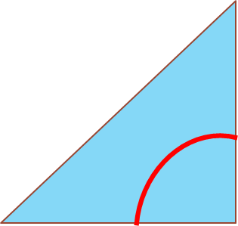
Урок 28. Прямоугольник
МАТЕМАТИКА
Задание из «Методических рекомендаций».
Проверим наличие прямых углов у треугольника.
прямой угол
ОСТРЫЙ УГОЛ

Slide 3
Урок 28. Прямоугольник
МАТЕМАТИКА
Задание из «Методических рекомендаций».
Проверим наличие прямых углов у треугольника.
прямой угол
ОСТРЫЙ УГОЛ
ОСТРЫЙ УГОЛ

Slide 4
Урок 28. Прямоугольник
МАТЕМАТИКА
Задание из «Методических рекомендаций».
Проверим наличие прямых углов у треугольника.
ОСТРЫЙ УГОЛ
прямой угол
ОСТРЫЙ УГОЛ
ОСТРЫЙ УГОЛ
У этого треугольника нет прямых углов.

Slide 5
Урок 28. Прямоугольник
МАТЕМАТИКА
Задание из «Методических рекомендаций».
Проверьте наличие прямых углов у четырёхугольника.
прямой угол
ОСТРЫЙ УГОЛ

Slide 6
Урок 28. Прямоугольник
МАТЕМАТИКА
Задание из «Методических рекомендаций».
Проверьте наличие прямых углов.
ТУПОЙ УГОЛ
прямой угол
ОСТРЫЙ УГОЛ
Notes:
Актуализация знаний Работа с числовым рядом

Slide 7
Урок 28. Прямоугольник
МАТЕМАТИКА
Задание из «Методических рекомендаций».
Проверьте наличие прямых углов.
ТУПОЙ УГОЛ
прямой угол
ПРЯМОЙ УГОЛ
ОСТРЫЙ УГОЛ
Notes:
Актуализация знаний Работа с числовым рядом

Slide 8
Урок 28. Прямоугольник
МАТЕМАТИКА
Задание из «Методических рекомендаций».
Проверьте наличие прямых углов.
ТУПОЙ УГОЛ
прямой угол
ПРЯМОЙ УГОЛ
ПРЯМОЙ УГОЛ
ОСТРЫЙ УГОЛ
Notes:
Актуализация знаний Работа с числовым рядом

Slide 9
Урок 28. Прямоугольник
МАТЕМАТИКА
1. Катя нарисовала красную фигуру, Петя – синюю, Вова зелёную.
Сколько углов и сторон у каждой фигуры?
Как называется Катина фигура?
Петина?
4
4
3
Чья фигура лишняя?

Slide 10
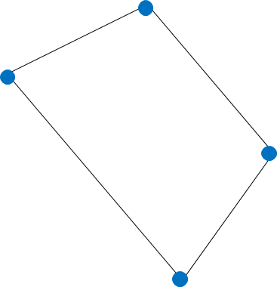
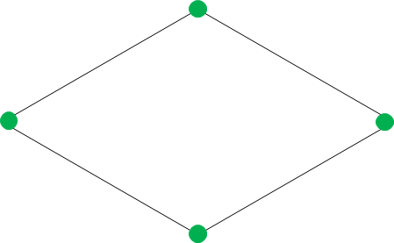
Урок 28. Прямоугольник
МАТЕМАТИКА
2. У каких фигур на рисунке есть прямые углы?
1
2
3
4
Внимание!
Данное задание можно выполнять интерактивно. Во время демонстрации навести курсор на нужную карточку до появления ладошки. Кликнуть!

Slide 11
Урок 28. Прямоугольник
МАТЕМАТИКА
2. У каких фигур на рисунке есть прямые углы?
1
2
3
4
? Как можно назвать эти фигуры?
Это - прямоугольники.
!Четырёхугольник, у которого все углы прямые, называется прямоугольник.

Slide 12
Урок 28. Прямоугольник
МАТЕМАТИКА
4. Какие выражения можно записать к рисункам Вовы?
Внимание!
Данное задание можно выполнить интерактивно.
Для этого презентацию надо перевести в режим редактирования
2 +2
3 +1
4 - 1
1 +2

Slide 13
Урок 28. Прямоугольник
МАТЕМАТИКА
4. Какие выражения можно записать к рисункам Вовы?
Внимание!
Данное задание можно выполнять интерактивно. Во время демонстрации навести курсор на нужную карточку до появления ладошки. Кликнуть!
2 +2
3 +1
4 - 1
1 +2

Slide 14
Урок 28. Прямоугольник
МАТЕМАТИКА
4. Какие выражения можно записать к рисункам Вовы?
Внимание!
Данное задание можно выполнять интерактивно. Во время демонстрации навести курсор на нужную карточку до появления ладошки. Кликнуть!
2 +2
3 +1
4 - 1
1 +2

Slide 15
Урок 28. Прямоугольник
МАТЕМАТИКА
4. Какие выражения можно записать к рисункам Вовы?
Внимание!
Данное задание можно выполнять интерактивно. Во время демонстрации навести курсор на нужную карточку до появления ладошки. Кликнуть!
2 +2
3 +1
4 - 1
1 +2

Slide 16
МАТЕМАТИКА
Спасибо!

